Slide 1


Mišraus mokymosi kursas
„Įtraukiojo užimtumo skatinimas diegiant atviras inovacijas GLAM sektoriuje“
1 modulis: Skaitmeninis GLAM sektorius
3 užsiėmimas: Naršymas internete
Parengė:
SYNTHESIS Center for Research and Education
Šį projektą Nr. 2022-1-AT01-KA220-ADU-00008513 finansavo Europos Sąjunga. Tačiau išreiškiamas požiūris ar nuomonė yra tik autoriaus (-ių) ir nebūtinai atspindi Europos Sąjungos ar OeAD-GmbH požiūrį ir nuomonę. Nei Europos Sąjunga, nei pagalbą teikianti institucija negali būti laikoma už juos atsakinga.

Slide 2


Kas yra naršymas internete?
Kaip dažnai susiduriate su pritaikytomis interneto svetainėmis?

Slide 3

2 dalis: Kaip veikia internetas?

Slide 4

Kaip veikia internetas?

Slide 5
Naršymo internete pavyzdžiai
Kodėl naudojatės internetu?
Aptarkite su grupe ir mokytoju įvairius naršymo internete pavyzdžius.

Slide 6

3 dalis: Kaip naršyti internete?

Slide 7
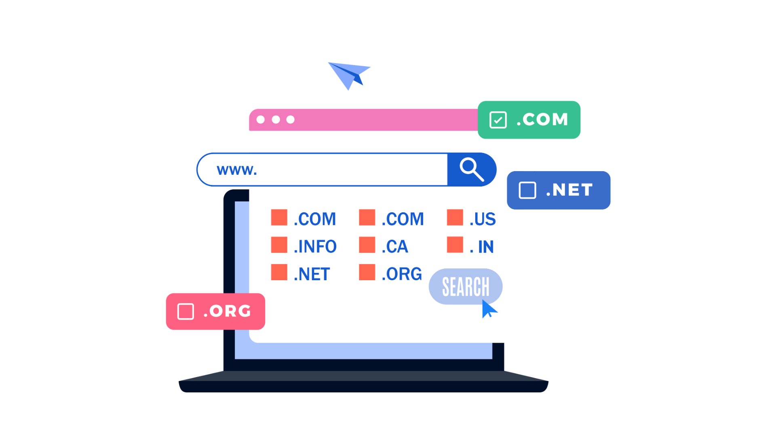
Interneto adresų tipai
.com = komerciniai / verslo
.edu = švietimo įstaiga
.org = ne pelno siekianti organizacija
.net = interneto tinklas
.mil = karinis tinklas
.gov = valstybinė institucija

Slide 8
Interneto adreso (URL) įvedimas
Savo prietaise atidarykite naršyklę.
Įveskite šį interneto adresą:
https://www.louvre.fr/en
Pažiūrėkite, ar visi yra toje pačioje svetainėje. Keletą minučių galite praleisti naršydami Luvro muziejaus svetainėje. 2022 m. Luvrą aplankė 7,8 mln. meno mylėtojų - tai lankomiausias muziejus pasaulyje.

Slide 9
Nuorodos paspaudimas
Šioje skaidrėje rasite nuorodą, nukreipiančią į
Google Arts and Culture („Google“ menas ir kultūra)
„Google Arts and Culture“ - tai internetinė platforma, kurioje pateikiami didelės raiškos meno kūrinių ir kultūros objektų vaizdai ir vaizdo įrašai iš kultūros organizacijų visame pasaulyje.

Slide 10
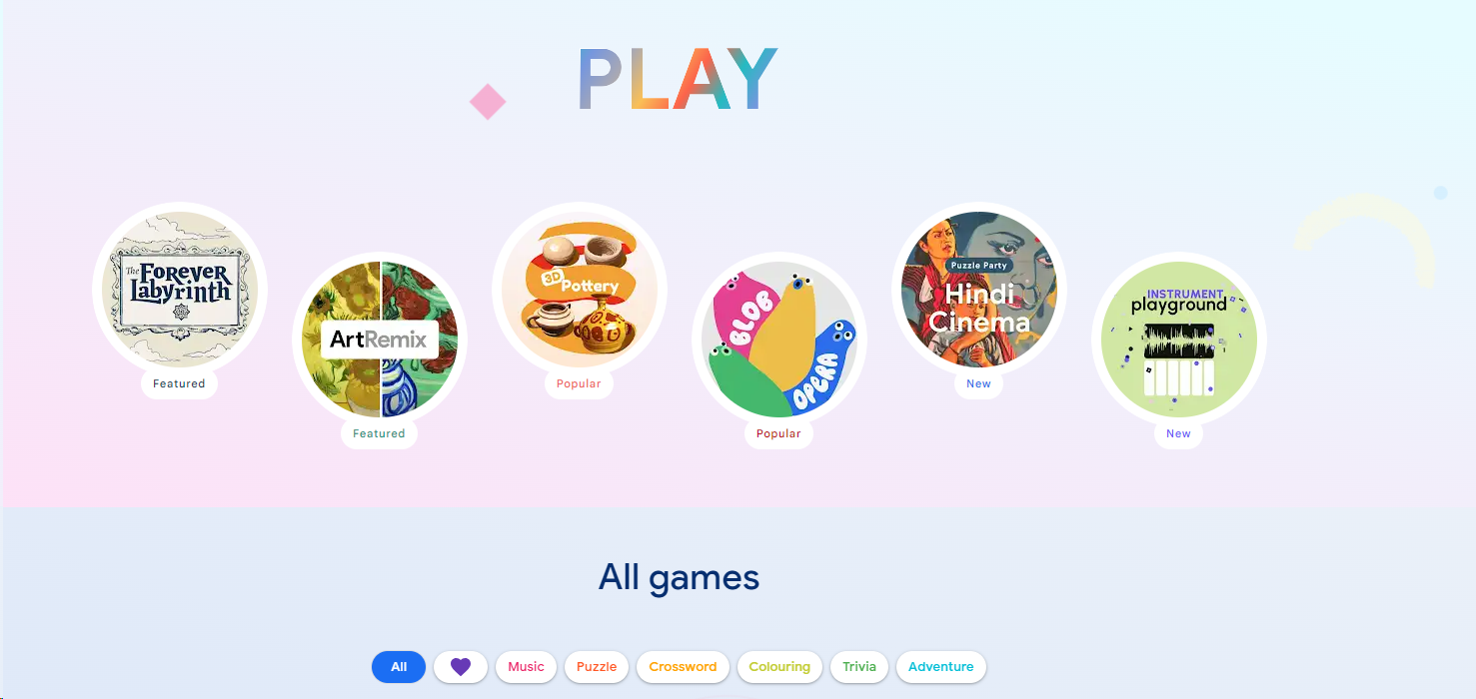
Nuorodos paspaudimas
„Google Arts and Culture“ svetainės viršutinėje meniu juostoje dešinėje pusėje pasirinkite „Play“. Yra įvairių žaidimų parinkčių, pasirinkite „ArtReMix“ ir eksperimentuokite.

Slide 11
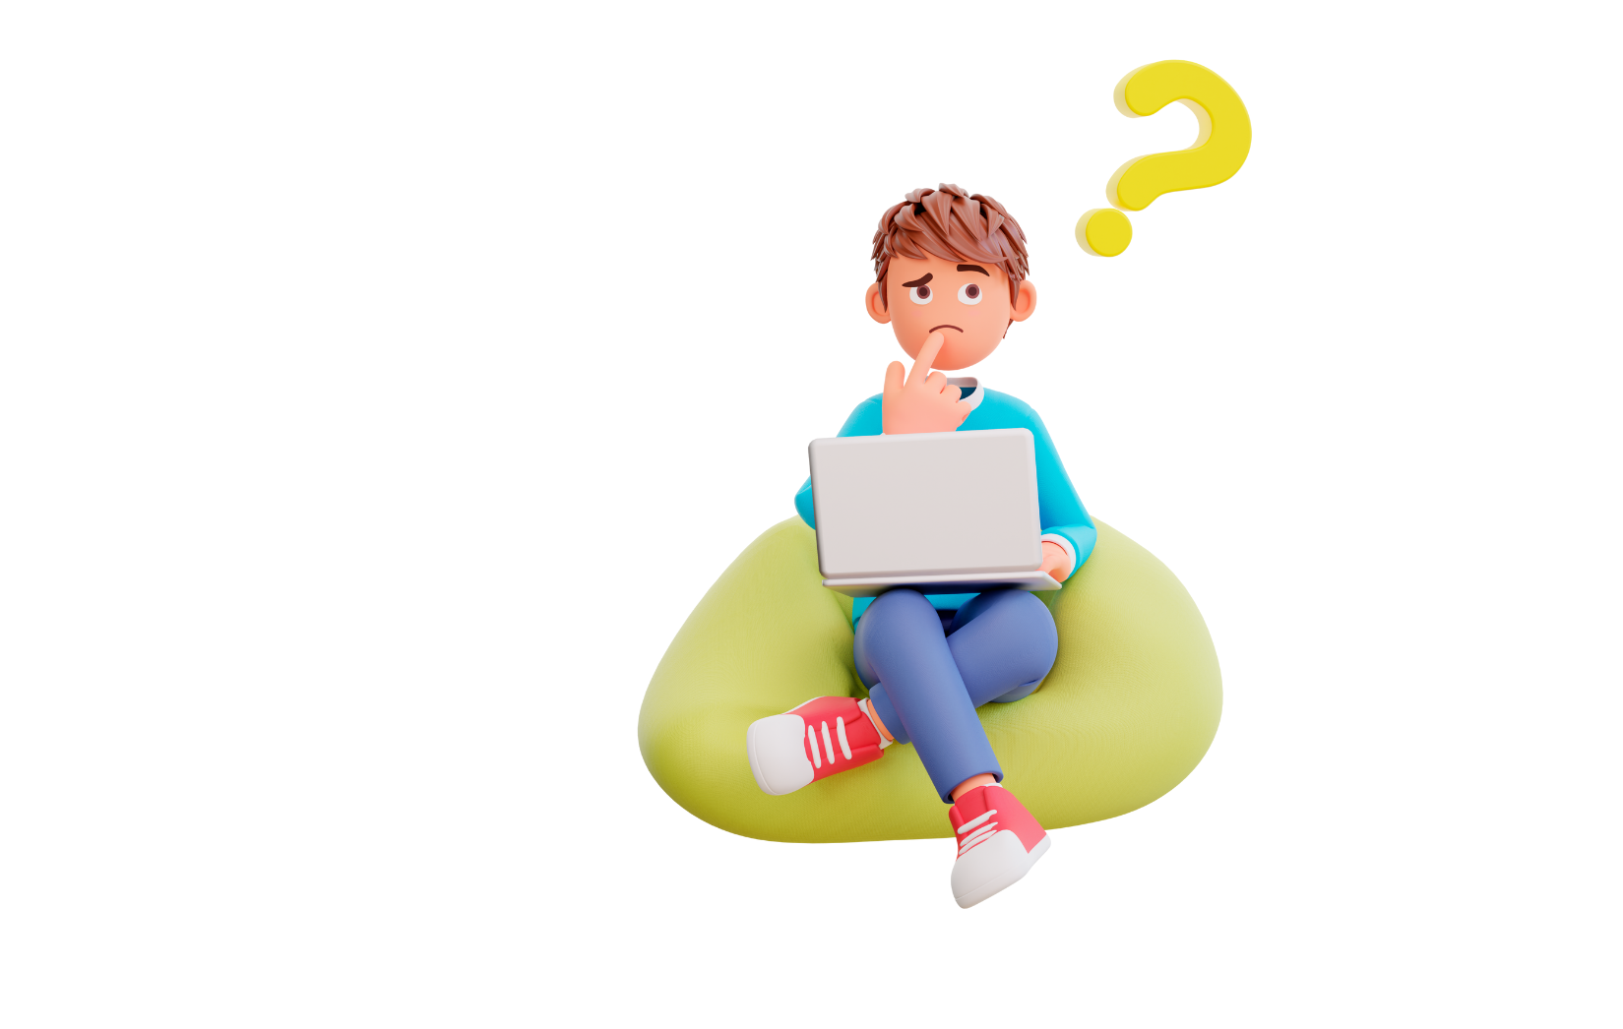
Svetainės paieška naudojant paieškos sistemą
Danielis ieško Bostono vaikų bibliotekos interneto svetainės. Kaip jis gali ją rasti internete?
Gali būti naudinga paieškos sistema.
Ar galite padėti? Naudodamiesi paieškos sistema suraskite URL adresą ir pasitikslinkite su mokytoju, ar jis teisingas. Įsitikinkite, kad paieškoje naudojate pagrindinius terminus.
Notes:
Teisinga nuoroda:
https://www.bpl.org/services-central-library/childrens-library-at-the-central-library/

Slide 12
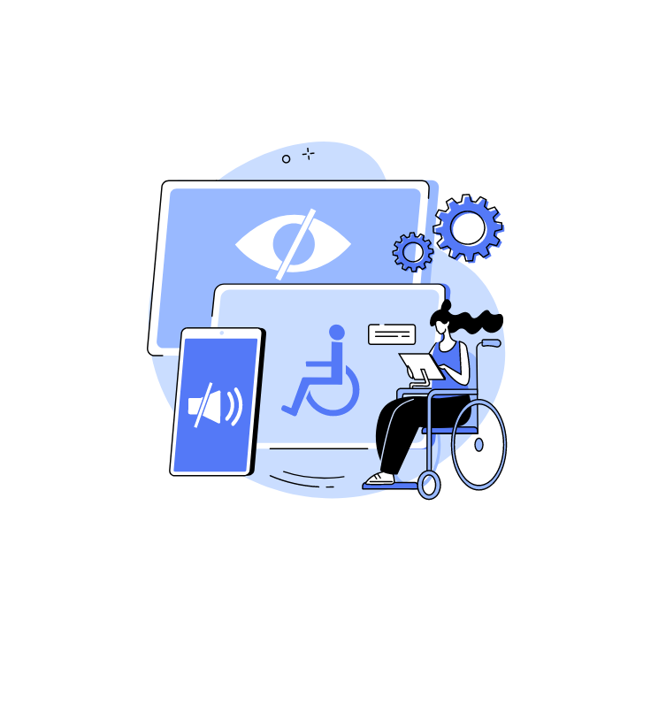
4 dalis: Skaitmeninis prieinamumas GLAM sektoriuje

Slide 13
Skaitmeninis prieinamumas
Skaitmeninis prieinamumas užtikrina, kad internetine medžiaga ir muziejų svetainėmis galėtų naudotis žmonės su negalia. Taip pat svarbu užtikrinti, kad interaktyvūs vaizdai būtų pritaikyti įvairiems mokymosi stiliams ir gebėjimams.
Šaltiniai:
VocalEyes – Accessibility Resources for Museums

Slide 14
Pritaikytos GLAM svetainės
Reikšmingas turinys, matomas ir girdimas
Paprasčiausias būdas pagerinti skaitmeninį prieinamumą - į svetainę įtraukti alternatyvųjį tekstą (angl. alt text). Jei svetainės naudotojas negali peržiūrėti paveikslėlio, „alt“ tekstas pateikia trumpą paveikslėlio paaiškinimą ir yra labai svarbus.

Slide 15
Pritaikytos GLAM svetainės
Kalbos barjerų mažinimas
Kad muziejaus svetainės būtų patogios lankytojams, turintiems negalią, jos turi būti suderinamos bent jau su standartine kalbai pritaikyta programine įranga.

Slide 16
Pritaikytos GLAM svetainės
Skaitmeninės prieigos užtikrinimas
Naudotojo patirties optimizavimas skaitmeninėje platformoje yra mokslas ir menas, tai patvirtins bet kuris IT ekspertas.
Aiškiai nustatykite ir stilizuokite į tekstą įterptas hipersaitus. Klasikinis pabraukimas yra tik vienas iš kelių būdų, kaip patobulinti nuorodų stilių, kad būtų užtikrintas didesnis prieinamumas.

Slide 17
Pritaikytos GLAM svetainės
Skaitmeninės prieigos užtikrinimas
Net ir tais atvejais, kai naudotojai negali naudotis arba neturi pelės, pagrindiniai svetainės valdymo elementai turi būti vienodai prieinami. Sudėtinga rasti pusiausvyrą tarp dizaino ir skaitmeninio prieinamumo, ypač kai muziejaus interneto svetainė turi būti patogi tiek žmonėms su negalia, tiek jų neturintiems. Keli muziejai, naudodami matomą „dėmesio taško“ ženklą, siūlo patobulintą pirminę navigaciją.

Slide 18
Pritaikytos GLAM svetainės
Skaitmeninės prieigos užtikrinimas
Panašiai kaip ir naudojant priartinimo funkciją, galimybė naršyti klaviatūra visoje svetainėje arba kai kuriose jos dalyse bus naudinga visiems naudotojams.

Slide 19
Pritaikytų virtualių ekskursijų pavyzdžiai
Britų muziejus
Britų muziejus turi puikių virtualių ekskursijų ir skaitmeninių išteklių, į kuriuos galite gilintis patogiai įsitaisę ant savo sofos. Vienas iš jų - Pasaulio muziejus, bendras projektas su „Google“ kultūros institutu.Britų muziejus savo svetainėje taip pat turi specialų prieinamumo puslapį; jei jums reikia papildomos pagalbos naudojantis interneto ištekliais, rašykite el. paštu access@britishmuseum.org.

Slide 20
Examples of accessible virtual tours and visits
Rijksmuseum
Keliaukite į Amsterdamą ir aplankykite Rijksmuseum. „Google Arts and Culture“ - tai programėlė ir svetainė, suteikianti prieigą prie muziejaus ir jo nuostabių parodų. Šioje platformoje galite susipažinti su didžiule muziejaus kolekcija, kurioje sukaupti įspūdingi objektai, o norėdami juos pamatyti iš arti, galite padidinti vaizdą ekrane.Internete taip pat galima rasti kitų įdomių filmų su titrais, kuriuose nagrinėjamos įvairios temos, pavyzdžiui, Rembranto meno kūriniai. Iš tiesų, 2019 m. Rijksmuseum tapo pirmuoju muziejumi, išleidusiu vaizdo įrašą olandų gestų kalba, o internete jau galima rasti daugybę kitų vaizdo įrašų gestų kalba.

Slide 21

Savirefleksija
Ar manote, kad vis dar reikia tobulinti naršymą internete, kad jis taptų prieinamesnis ir įtraukesnis visiems?
Ką siūlytumėte keisti, kad būtų įtraukti žmonės turintys negalią?

Slide 22
Šaltiniai
https://codemantra.com/museums-ensuring-digital-accessibility-for-all/
https://news.motability.co.uk/places/8-accessible-virtual-tours-and-visits/
https://ercim-news.ercim.eu/en130/special/digitally-enhanced-museum-accessibility-in-post-covid-era
https://www.museumnext.com/article/how-museums-can-make-their-websites-more-accessible/
https://vocaleyes.co.uk/services/museums-galleries-and-heritage/museum-resources/

Slide 23






„Įtraukiojo užimtumo skatinimas diegiant atviras inovacijas GLAM sektoriuje“
Projekto Nr: 2022-1-AT01-KA220-ADU-00008513

